Slide 1
講義４ ホールボディカウンタ（WBC）計測実習
講師養成研修 Ver.202602

Slide 2

ホールボディカウンタ（WBC）計測実習
講義４
中核人材研修
WBC研修
【目的】
① 体外計測装置の原理を理解する
② 体外計測装置による測定を体験する
③ 内部被ばく線量計算方法を理解する
【時間】40分
【準備】体外計測装置
【目的】
① 体外計測装置の原理を理解する
② 体外計測装置の効率校正を実施する
③ 統合型体外計測装置を見学する
④ 体外計測装置による測定を体験する
⑤ 内部被ばく線量計算方法を理解する
【時間】90分
【準備】体外計測装置、校正用ファントム
【内容・手順】
① 概要説明
② 体外計測装置による測定の体験
③ 内部被ばく線量の計算
【内容・手順】
① 概要説明
② 校正用ファントムの設置及び測定
③ 統合型体外計測装置の見学
④ 計数効率の計算
⑤ 体外計測装置による測定の体験
⑥ 内部被ばく線量の計算
Notes:
ホールボディカウンタ（WBC）の計測実習は中核人材研修とWBC研修の両方で実施しますが、それぞれ実習時間が40分間及び90分間と異なります。
中核人材研修におけるWBC計測実習の目的は、「体外計測装置（WBC）の原理を理解すること」、「体外計測装置による測定を体験すること」及び「内部被ばく線量計算方法を理解すること」です。
実習は、「概要説明」、「体外計測装置測定による体験」、「内部被ばく線量の計算」の流れで進めていきます。
中核人材研修と比較して、体外計測装置研修における体外計測装置計測実習では目的及び実習項目がいくつか追加されます。
追加される目的は、「体外計測装置の効率校正を実施すること」及び「統合型体外計測装置を見学すること」の2点です。
また、実習では、「概要説明」と「体外計測装置による測定の体験」の間に、「校正用ファントムの設置及び測定」、「体外計測装置の見学」及び「計数効率の計算」が加わります。

Slide 3
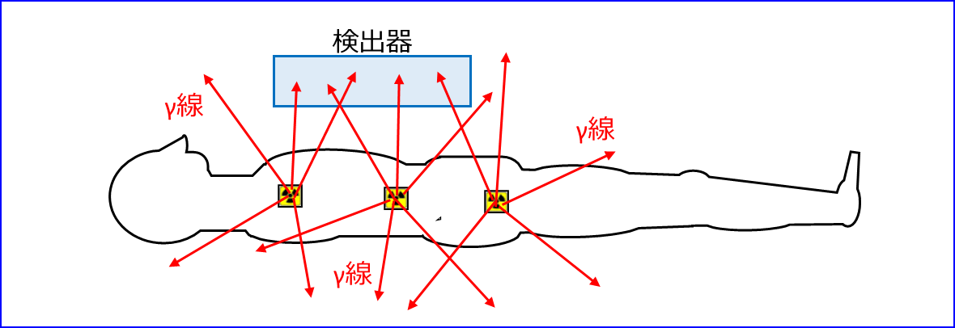
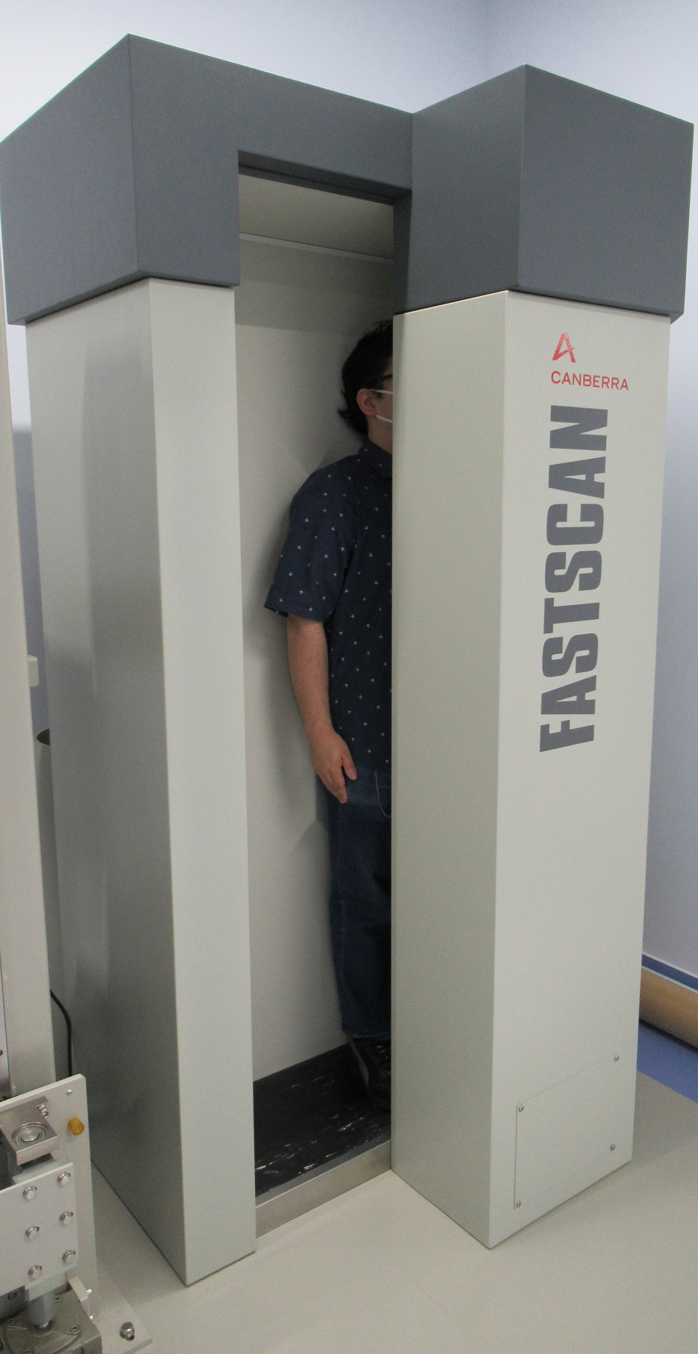
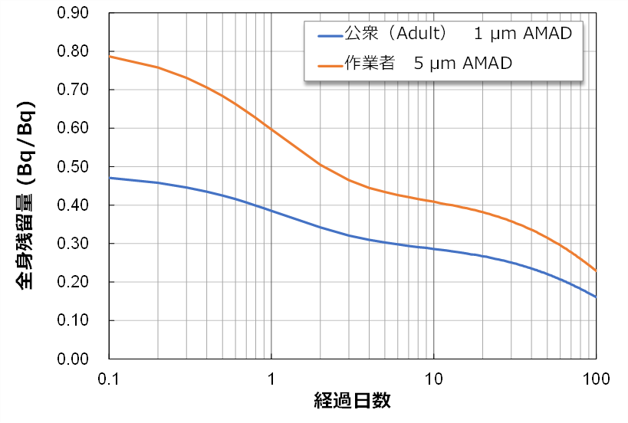
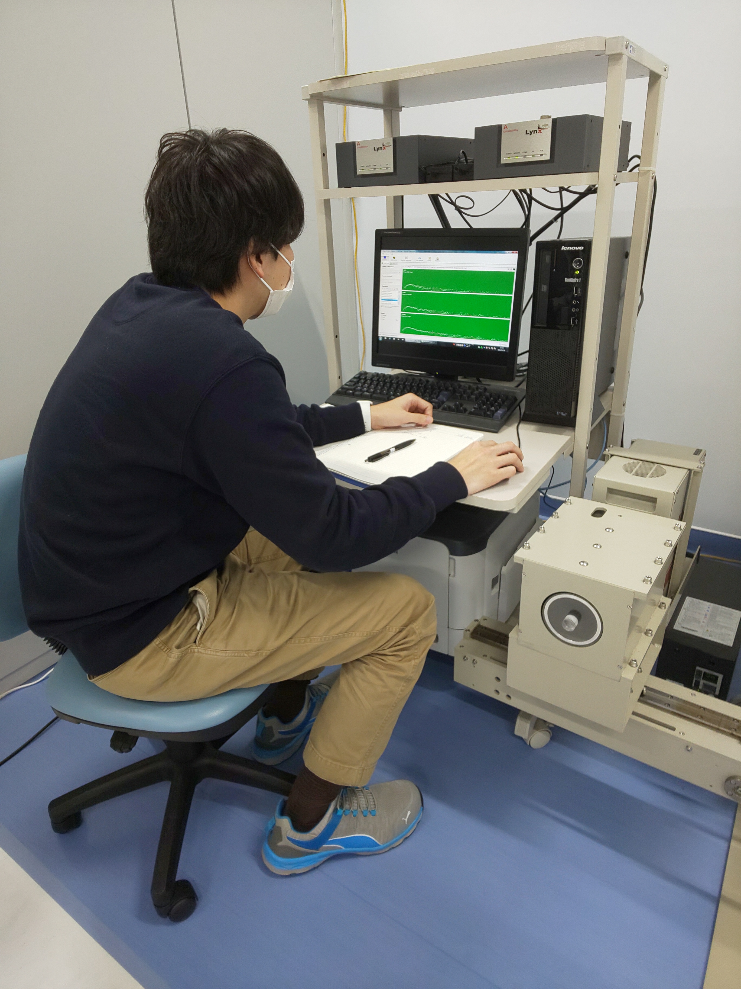
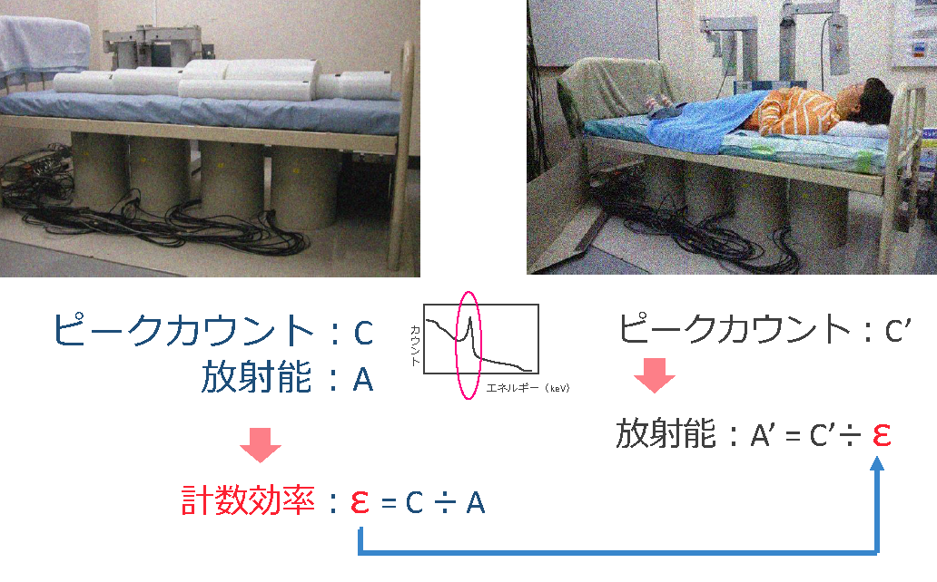
WBC計測実習【内容・手順】
講義４
概要説明
WBCによる測定
内部被ばく線量の計算
摂取量（Bq）＝ 測定値（Bq）／ 体内残留率
預託実効線量（Sv）＝ 摂取量（Bq）× 線量係数（Sv/Bq）
オペレータ役
被検者役
WBCによる測定によって、体内に存在する放射性核種の種類と量がわかる
被検者を測定する前に、人体模擬ファントムを使用した校正測定によって計数効率を計算しておく必要がある
体内の放射性核種は時間とともに減衰・排泄によって減少する
測定値と体内残留率から計算される摂取量に、線量係数を掛けることで内部被ばく線量が評価できる
天然放射性核種であるK-40が体内に存在していることを確認してもらう
被検者測定、コミュニケーション、結果説明を含めて体験してもらう
Notes:
中核人材研修におけるWBC計測実習は、「概要説明」、「WBCによる測定」、「内部被ばく線量の計算」の流れで進めていきます。
「概要説明」では、WBCによる測定の原理を説明し、体内に取り込んだ放射性核種から放出される放射線（γ線）を体外に設置した放射線測定器で直接測定する方法であることを理解してもらいます。
特に体内で放出されたα線やβ線は全て臓器・組織内で吸収されてしまうため、それらを体外で測定することはできず、基本的にWBCによる測定の対象はγ線放出核種となります。
体内の放射能量は、人体模擬ファントムによる校正より求められた計数効率を用いて評価します。
例えば、人体模擬ファントムに含まれる放射能がA（Bq）であり、測定によって得られた対象核種のピークカウントがC（カウント）だった時、計数効率εはC/Aになります。
実際の被検者の測定によって得られたピークカウントがC’（カウント）だったとすると、この被検者の体内に存在する放射能A’（Bq）は、C’/ε（=A*(C’/C)）になります。
「概要説明」で理解すべきポイントは、「WBCによる測定によって、体内に存在する放射性核種の種類と量がわかること」及び「被検者を測定する前に、人体模擬ファントムを使用した校正測定によって計数効率を計算しておく必要があること」です。
「WBCによる測定」では、研修生にオペレータ役及び被検者役に分かれていただき、1-2分間の測定を体験してもらいます。
測定に使用するWBCはミリオン社製のFASTSCAN、立位型で、被検者の正面に高さ40 cmのNaIシンチレーション検出器が上下に2本搭載されています。
シンチレーション検出器及び被検者の周囲は鉄で覆われており、周囲からの自然放射線を遮蔽することで体内から放出される放射線を感度良く測定することができます。
「WBCによる測定」でのポイントは、実際の人の測定で得られるスペクトルから、「天然放射性核種であるK-40が体内に存在していることを確認してもらうこと」及び実際の病院等での測定を想定して「被検者測定、コミュニケーション、結果の説明を含めて体験してもらうこと」です。
「WBCによる測定」の最後には、模擬被検者（チェック線源を持った講師）を持った講師を測定し、Cs-137の体内放射能を結果として記録します。
「内部被ばく線量の計算」では、模擬被検者のCs-137の体内放射能（残留量）から内部被ばく線量を計算します。
WBCによる測定では、測定時点での体内放射能（残留量）が評価できますが、内部被ばく線量を計算するためには摂取シナリオに基づいて摂取量を評価する必要があります。
摂取シナリオには、放射性核種の摂取日、粒径、化学形や摂取の経路が含まれます。
実習での摂取シナリオでは、公衆の成人が粒径1μmのCs-137をWBCによる測定の5日前に吸入摂取したと仮定して、WBC測定値と体内残留率を用いて摂取量を評価し、摂取量に線量係数を掛けることで預託実効線量を評価します。
「内部被ばく線量の計算」で理解すべきポイントは、「体内の放射性核種が時間とともに減衰・排泄によって減少すること」及び「測定値と体内残留率から計算される摂取量に、線量係数を掛けることで内部被ばく線量が評価できること」です。

